Slide 1


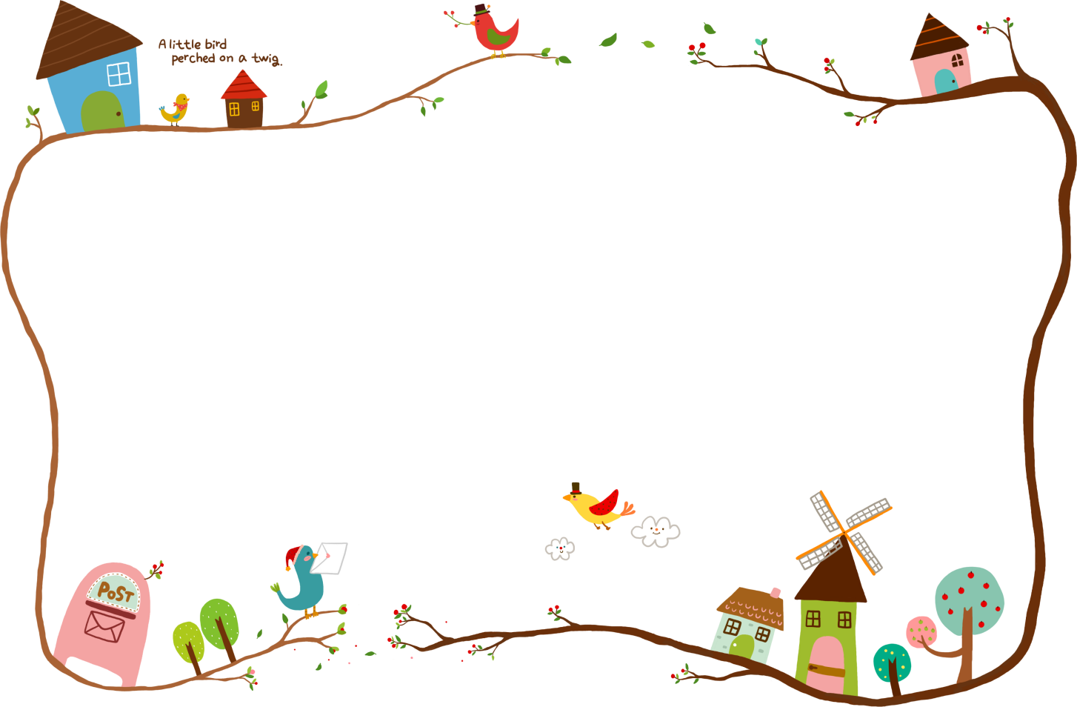



TRƯỜNG TIỂU HỌC ÁI MỘ A
LUYỆN TỪ VÀ CÂU LỚP 4
Bài:Mở rộng vốn từ: Dũng cảm

Slide 2
Em hãy xác định chủ ngữ và vị ngữ trong câu sau đây:
Anh Luyện là tấm gương cho
mọi người noi theo.
CN
VN

Slide 3

Luyện từ và câu:
Mở rộng vốn từ:
Dũng cảm

Slide 4
Bài 1: Tìm những từ cũng nghĩa với từ dũng cảm trong các từ dưới đây:
Gan dạ, thân thiết, hòa thuận, hiếu thảo, anh hùng, anh dũng, chăm chỉ, lễ phép, chuyên cần, can đảm, can trường, gan góc, gan lì, tẫn tụy, tháo vát, thông minh, bạo gan, quả cảm.

Slide 5
Thế nào là từ cùng nghĩa?
Từ cùng nghĩa là những từ có nghĩa giống nhau
Là dám đương đầu với khó khăn nguy hiểm để làm những việc nên làm.
Em hiểu “ dũng cảm” là như thế nào ?

Slide 6

Gan dạ, thân thiết, hòa thuận, hiếu thảo, anh hùng,
anh dũng, chăm chỉ, lễ phép, chuyên cần, can đảm,
can trường, gan góc, gan lì, tận tụy, tháo vát, thông minh, bạo gan, quả cảm.

Slide 7
Gan dạ :là có tinh thần không lùi bước trước nguy hiểm, không sợ nguy hiểm
Anh hùng: là có tài năng và dũng khí hơn hẳn người thường, làm nên những việc được người đời ca tụng
Anh dũng :là dũng cảm quên mình
Can đảm :có dũng khí để không sợ nguy hiểm, đau khổ
Can trường: là không sợ nguy hiểm
Gan góc :có tinh thần dám đương đầu với mọi sự nguy hiểm
Gan lì :gan đến mức như trơ ra, không còn biết sợ là gì
Bạo gan :là có gan làm những việc người khác thường e sợ, e ngại
Qủa cảm :có quyết tâm và dũng khí, dám đương đầu với nguy hiểm để làm những việc thấy cần phải làm

Slide 8
Bài 2: Ghép từ dũng cảm vào trước hoặc sau từng từ ngữ dưới đây để tạo thành những cụm từ có nghĩa :
Tinh thần, hành động, xông lên , người chiến sĩ, nữ du kích, em bé liên lạc, nhận khuyết điểm, cứu bạn, chống lại cường quyền, trước kẻ thù, nói lên sự thật.

Slide 9

dũng cảm
dũng cảm
Trước | Từ | Sau
 | tinh thần
 | hành động
 | xông lên
 | người chiến sĩ
 | nữ du kích
 | em bé liên lạc
 | nhận khuyết điểm
 | cứu bạn
 | chống lại cường quyền
 | trước kẻ thù
 | nói lên sự thật

Slide 10
Trước | Từ | Sau
 | tinh thần
 | hành động
 | xông lên
 | người chiến sĩ
 | nữ du kích
 | em bé liên lạc
 | nhận khuyết điểm
 | cứu bạn
 | chống lại cường quyền
 | trước kẻ thù
 | nói lên sự thật
dũng cảm
dũng cảm
dũng cảm
dũng cảm
dũng cảm
dũng cảm
dũng cảm
dũng cảm
dũng cảm
dũng cảm
dũng cảm

Slide 11

Bài 3: Tìm từ ( ở cột A ) phù hợp với lời giải nghĩa ( ở cột B ):
Gan dạ
(chống chọi) kiên cường, không lùi bước
Gan góc
gan đến mức trơ ra, không còn biết sợ là gì
Gan lì
không sợ nguy hiểm

Slide 12

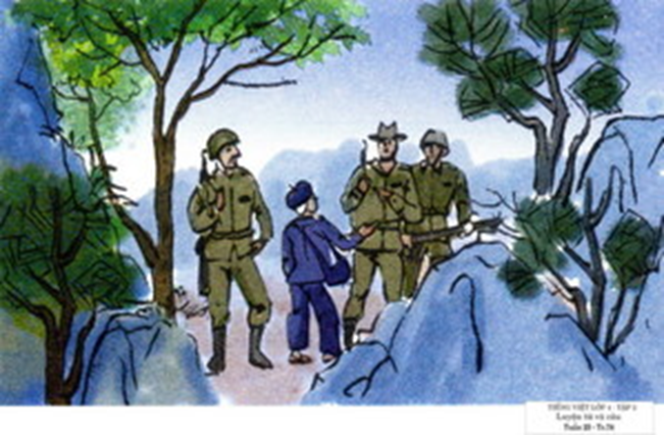
Bài 4: Tìm từ ngữ điền vào chỗ trống trong đoạn văn sau:
can đảm
mặt trận
người liên lạc
hiểm nghèo
tấm gương
Anh Kim Đồng là một …………. rất…….. . Tuy không chiến đấu ở …………, nhưng nhiều khi đi liên lạc, anh cũng gặp những giây phút hết sức ………… . Anh đã hi sinh, nhưng ………..... của anh vẫn còn mãi.
người liên lạc
can đảm
mặt trận
hiểm nghèo
tấm gương

Slide 13

Đoạn văn nói về ai?
Kim Đồng (1929 – 15 tháng 2 năm 1943) là bí danh của Nông Văn Dền một thiếu niên người dân tộc Nùng, ở thôn Nà Mạ, xã Trường Hà, huyện Hà Quảng , tỉnh Cao Bằng. Anh là người đội trưởng đầu tiên của tổ chức Đội Thiếu niên Tiền phong Hồ Chí Minh.

Slide 14
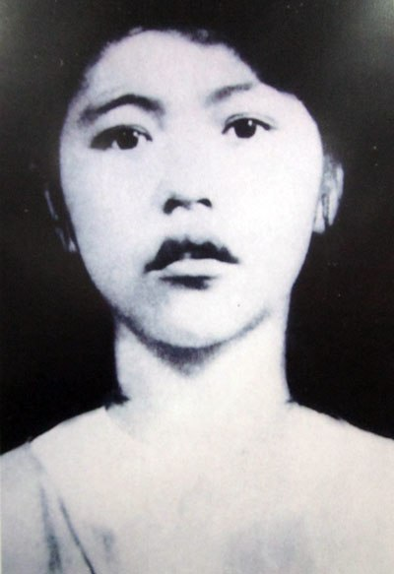
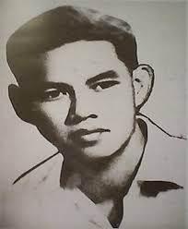
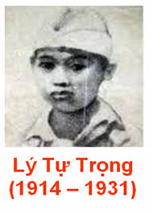
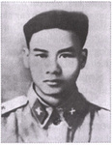
Võ Thị Sáu
Nguyễn Văn Trỗi
Nguyễn Viết Xuân

Slide 15
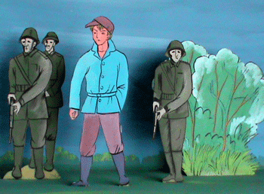
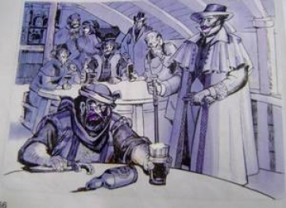
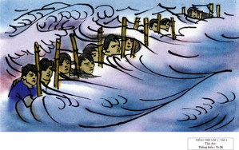
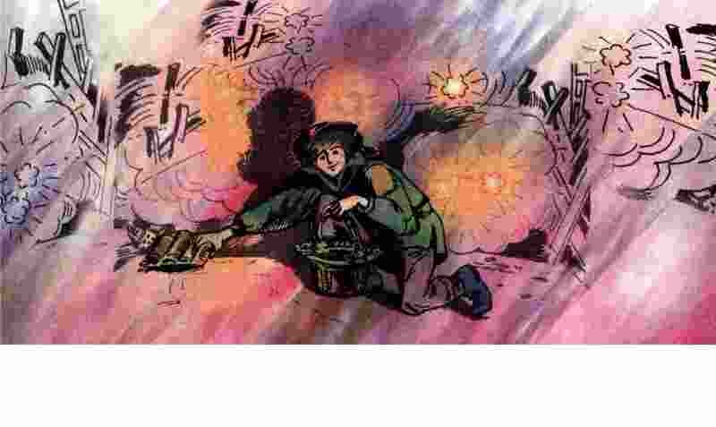

Slide 16
Luyện từ và câu:
Mở rộng vốn từ: Dũng cảm
Bài 5:
Trong các thành ngữ sau, thành ngữ nào nói về lòng dũng cảm:
Ba chìm bảy nổi
Gan vàng dạ sắt
Vào sinh ra tử
Nhường cơm sẻ áo
Cày sâu cuốc bẫm
Chân lấm tay bùn

Slide 17
Luyện từ và câu:
Mở rộng vốn từ: Dũng cảm
Ba chìm bảy nổi
sống phiêu dạt, long đong, chịu nhiều khổ sở vất vả.
Vào sinh ra tử
trải qua nhiều trận mạc, đầy nguy hiểm, kề bên cái chết.
Cày sâu cuốc bẫm
làm ăn cần cù, chăm chỉ.

Slide 18
Luyện từ và câu:
Mở rộng vốn từ: Dũng cảm
Gan vàng dạ sắt
gan dạ, dũng cảm, không nao núng trước khó khăn nguy hiểm.
Nhường cơm sẻ áo
đùm bọc, giúp đỡ, nhường nhịn, san sẻ cho nhau trong khó khăn hoạn nạn.
Chân lấm tay bùn
chỉ sự lao động vất vả, cực nhọc.

Slide 19
Luyện từ và câu:
Mở rộng vốn từ: Dũng cảm
Bài 5:
Trong các thành ngữ sau, thành ngữ nào nói về lòng dũng cảm:
Ba chìm bảy nổi
Gan vàng dạ sắt
Vào sinh ra tử
Nhường cơm sẻ áo
Cày sâu cuốc bẫm
Chân lấm tay bùn

